Slide 1
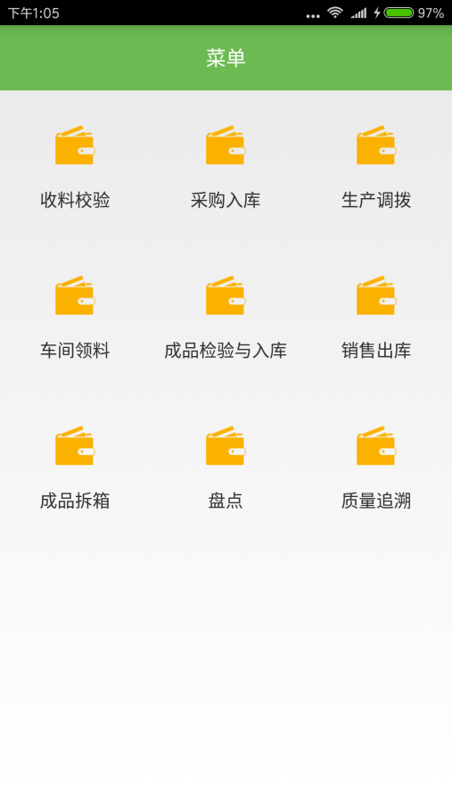
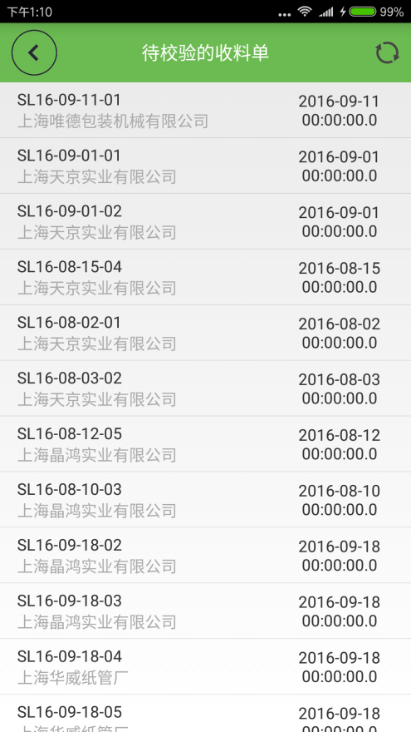
1.收料校验
在收料单界面可以看到需校验的收料信息，点击需校验的单号进入校验界面
点击收料校验菜单进入校验单界面

Slide 2
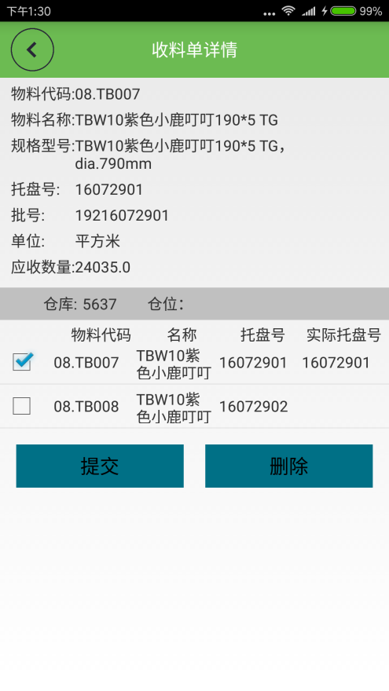
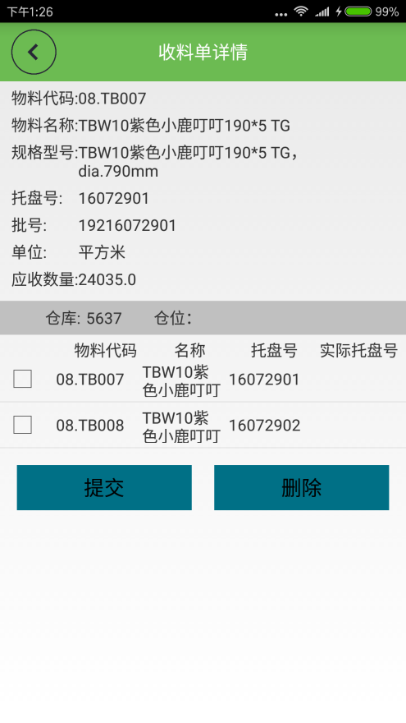
1.收料校验
工作人员持pda扫描物料的托盘号码，若号码一致则扫描成功，并在该物料前面打勾。
在校验界面显示该物料的详细信息
扫描完成，点击提交按钮则将扫描结果提交到数据库，整个收料过程结束。

Slide 3
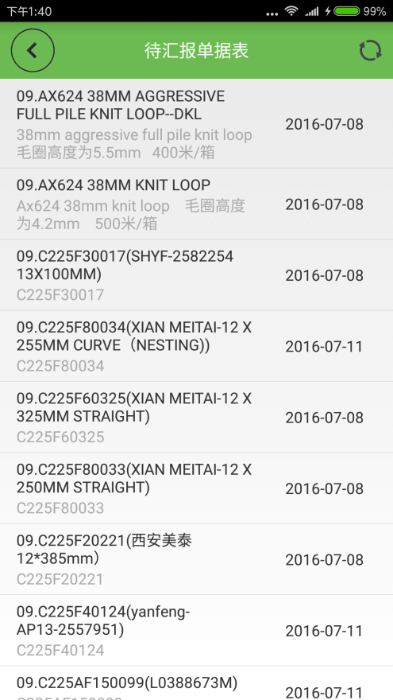
2.成品入库
在该界面展现所有待入库成品信息，点击进入入库界面。
点击成品检验与入库进入待汇报单据表

Slide 4
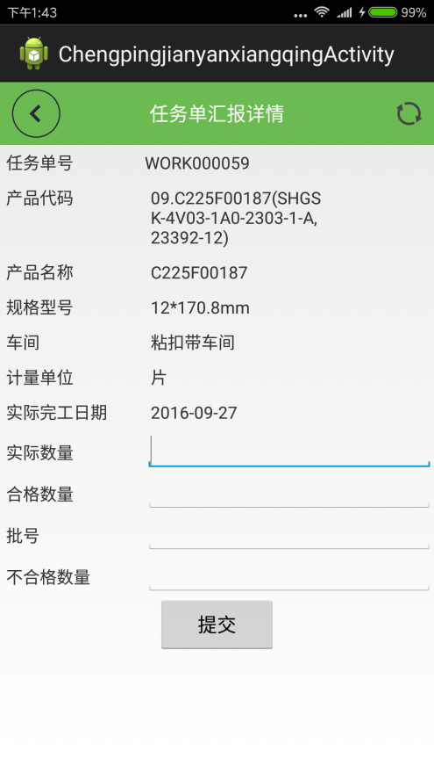
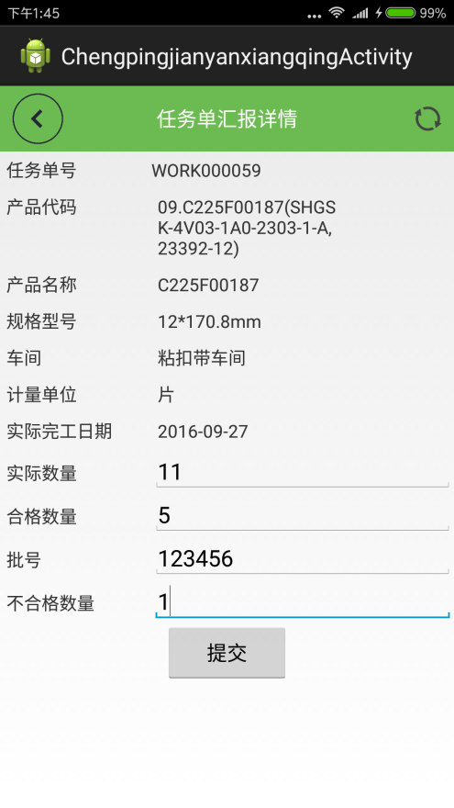
2.成品入库
在入库界面显示该物品的详细信息
工作人员依据实际情况输入相应信息，确认无误后点击提交按钮，完成入库操作。

Slide 5
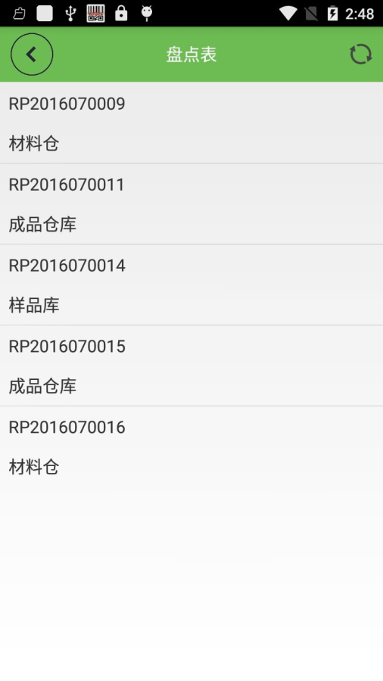
3.盘点
在该界面可以看到所有待盘点的单号，点击进入盘点表。
点击盘点进入盘点表

Slide 6
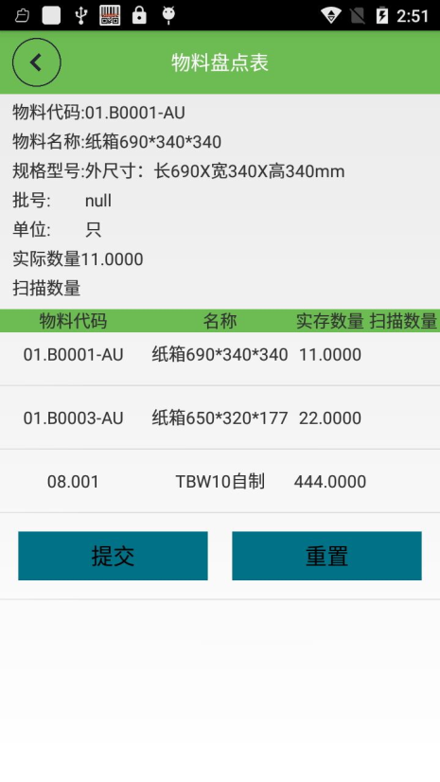

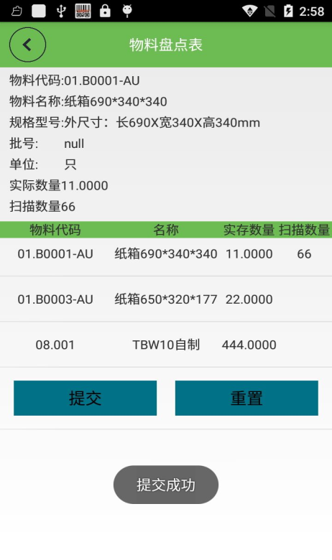
3.盘点
工作人员使用PDA扫描物料上的二维码，扫描成功则会在扫描数量上显示实际扫描的数量。
在盘点界面显示每个物料的库存数量和扫描数量
扫描完成，点击提交按钮，将扫描结果提交到数据库。

Slide 7
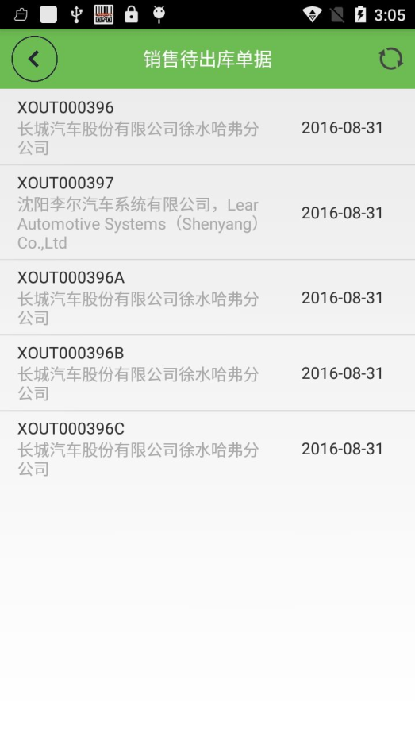
4.销售出库
在该界面可以看到所有待出库的单号，点击进入出库详情。
点击销售出库进入销售出库列表

Slide 8
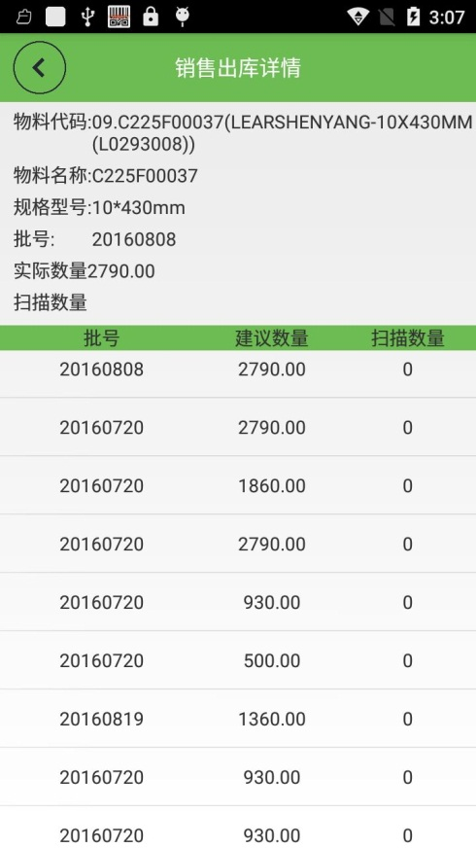
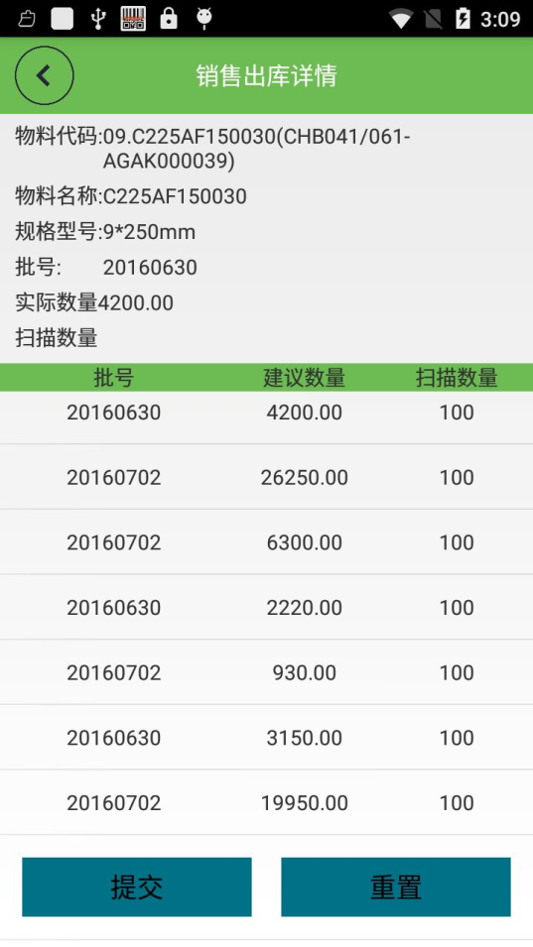
4.销售出库
工作人员使用PDA扫描物料上的二维码，扫描成功则会在扫描数量上显示实际扫描的数量。
在出库界面显示每个物料的建议数量和扫描数量
确认无误后，点击提交按钮将数据提交到数据库。

